Slide 1
교통사고 통계 웹
20175105 곽영주

Slide 2
목차
설계도
개발내용
공공데이터
시연영상

Slide 3
설계도
index.jsp
ajax
click.js
데이터 저장 및 전송
자바빈즈
데이터베이스 처리
자바빈즈
DB
graph.js
slideShow.js

Slide 4
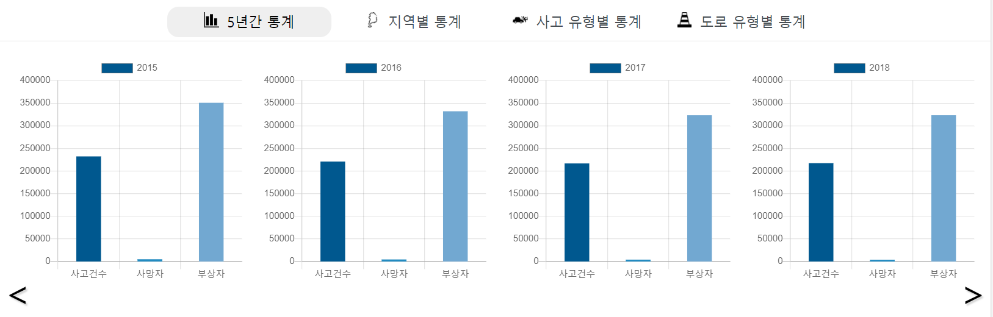
개발 내용
menu 클릭 시 교통사고 유형별 통계 그래프를 볼 수 있습니다.
menu 클릭 시 페이지를 reload하지 않고 그래프 부분만 바꾸는 방식
화살표 클릭 시 overflow와 transition 사용한 슬라이드 효과

Slide 5

개발 내용
그래프 데이터는 ajax를 사용하여 자바빈즈, DB를 통해 교통사고 통계 데이터를 가져와서 그래프로 표현
Chart.js 오픈소스 사용하여 교통사고 통계를 그래프로 표현

Slide 6
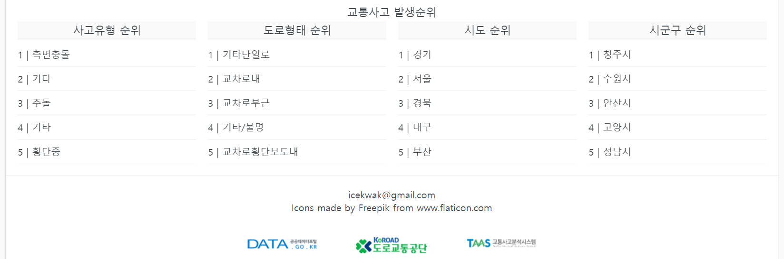
개발 내용
DB에 저장된 데이터를 사고건수에 대해 내림차순으로 정렬
자바빈즈와 DB를 사용하여 데이터를 가져와서 정렬된 순서대로 보여줍니다.

Slide 7

개발 내용
로고 클릭 시 페이지 새로고침
footer 다른 사이트 연결 시 새창으로 열림

Slide 8
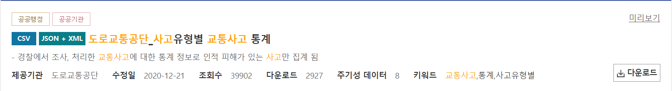
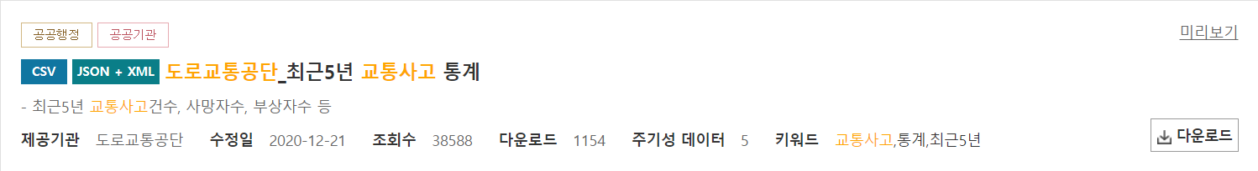
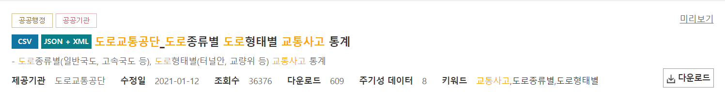

공공데이터

Slide 9
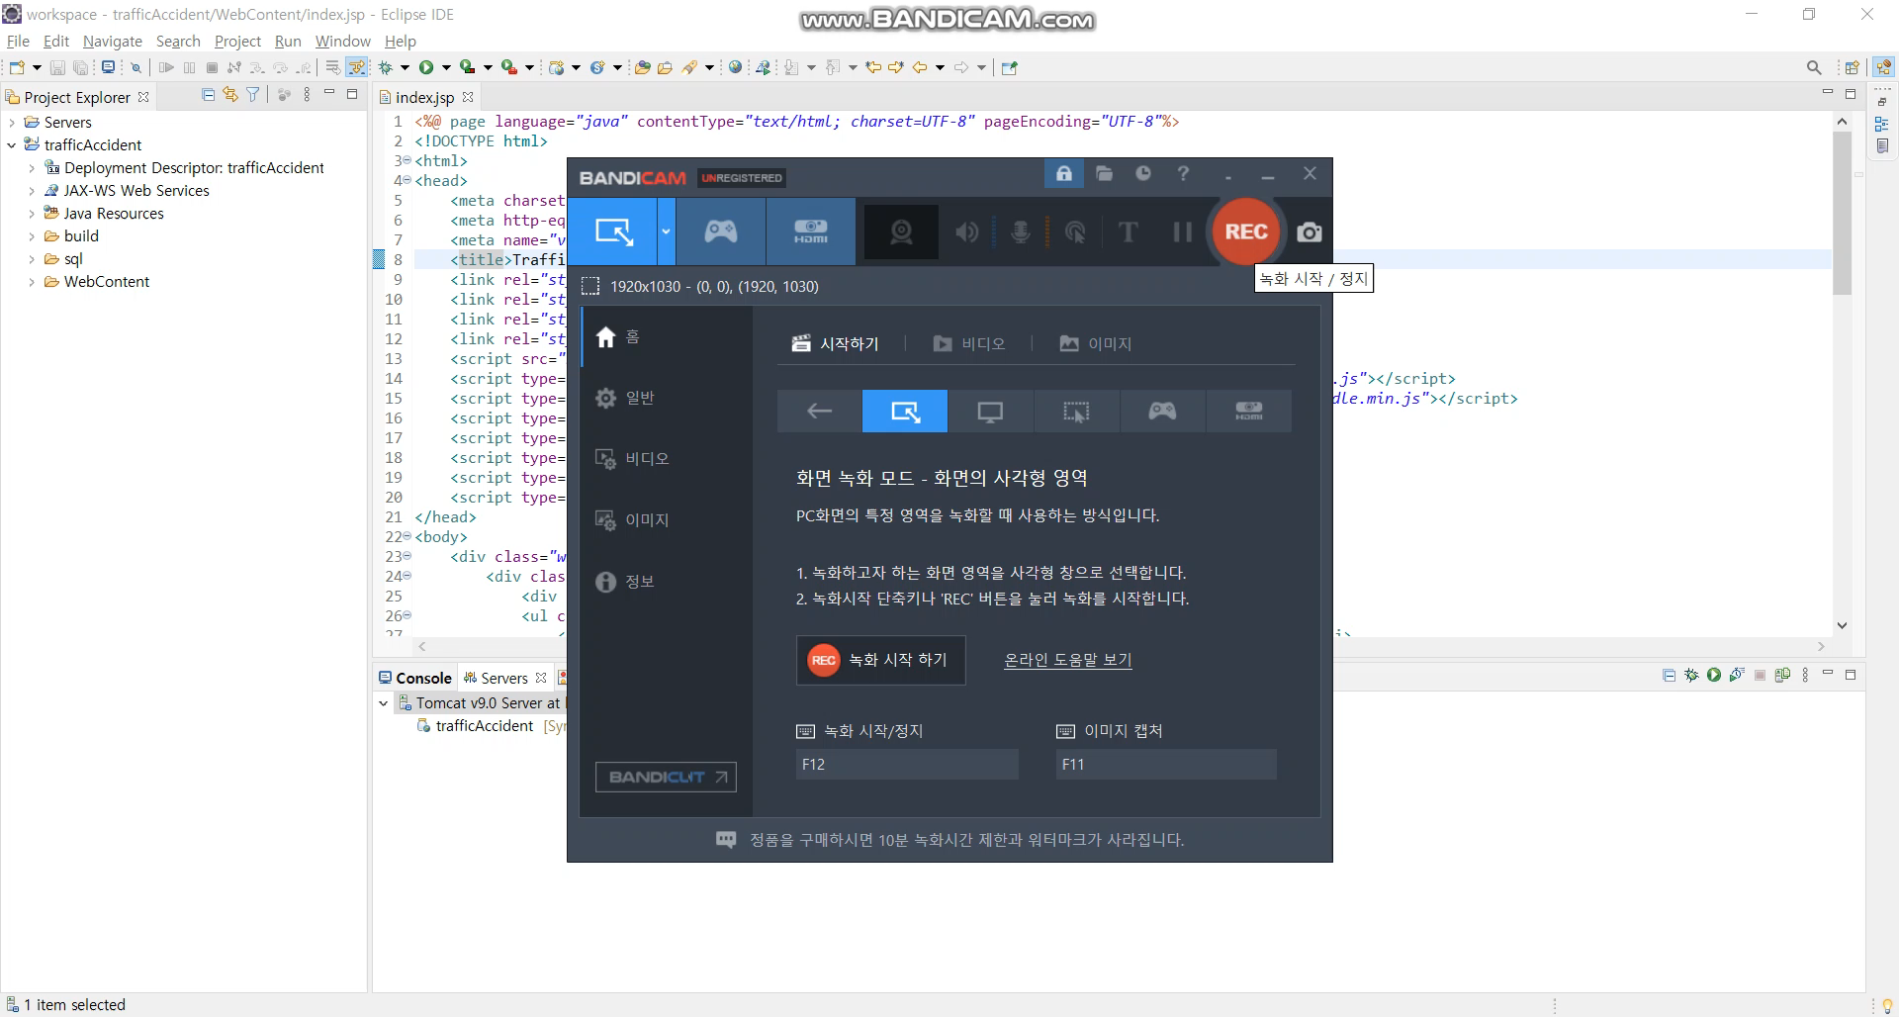
시연 영상

Slide 10
감사합니다.

